Slide 1



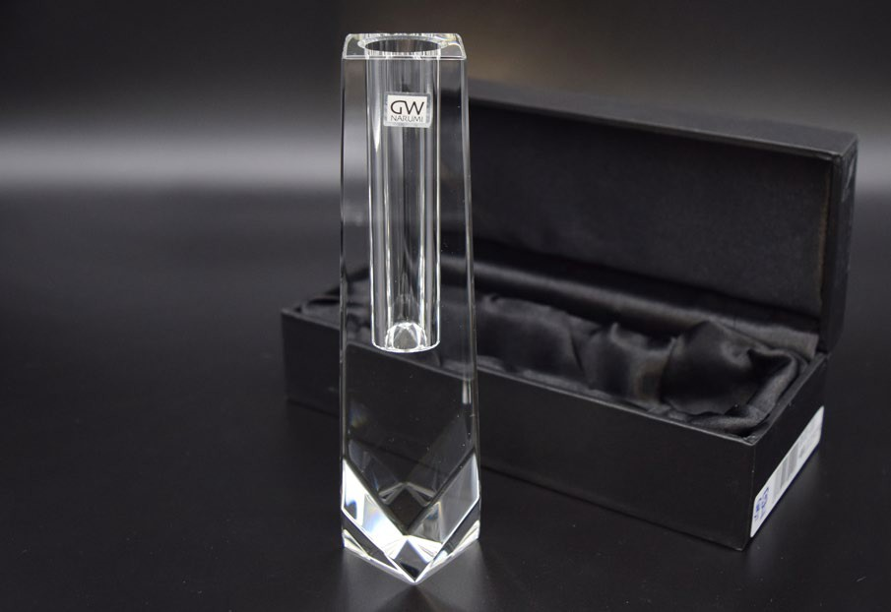
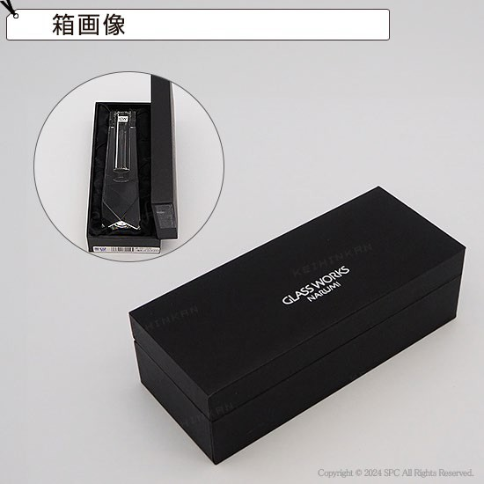
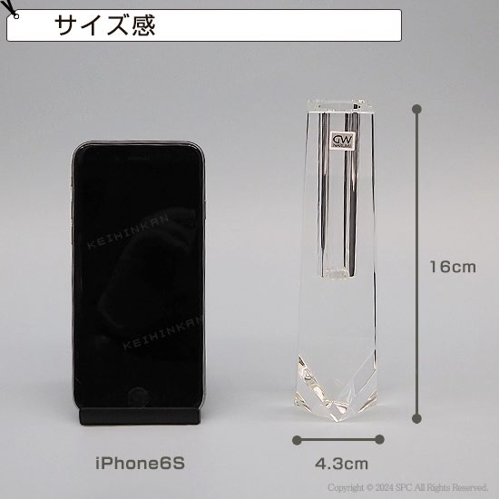
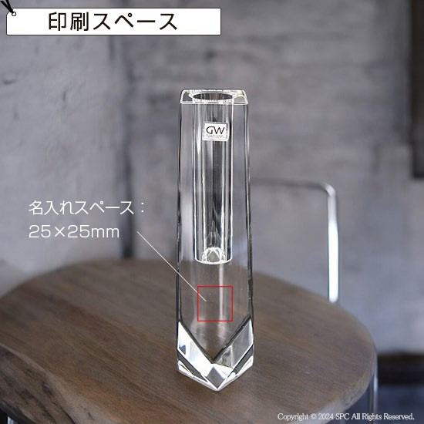
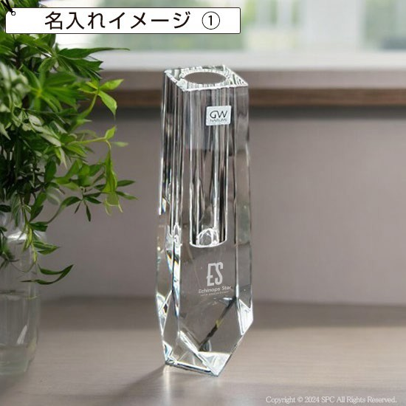
提案書（ 商品情報 ）
（会社名）
TEL：（電話番号）
グラスワークスナルミ 【ピタゴラス】 一輪挿し（CS） | シンプルなカットがモダンな光を創り出す透明感のある一輪挿しです。
QRコードから商品ページをご覧頂けます
商品ID | NAR12030
販売価格 | 4,400円
注文可能数 | 8個～ 単位未満の注文については、お問い合わせください。
セット内容 | 一輪挿し×1
色 | 画像参照
サイズ | 本体：幅43×奥行43×高さ160mm、箱サイズ：190×80×60mm
生産国 | 中国製
材質 | オプティカルグラス
パッケージ | 化粧箱入り
名入れ | ※印刷方法：サンドブラスト ※名入れ箇所：正面、裏面のいずれかになります。 ※名入れスペース：25×25mm
備考 | こちらの商品は、のし掛け・包装を無料でお付けしています。
在庫は流動的で、価格は暫定値です。決定前に必ず在庫確認と正式なお見積りをご依頼ください。

Slide 2
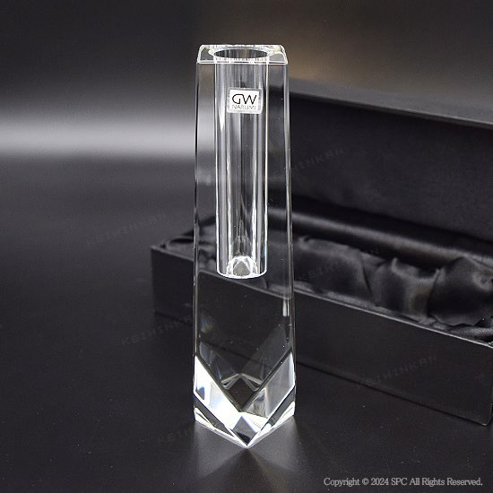
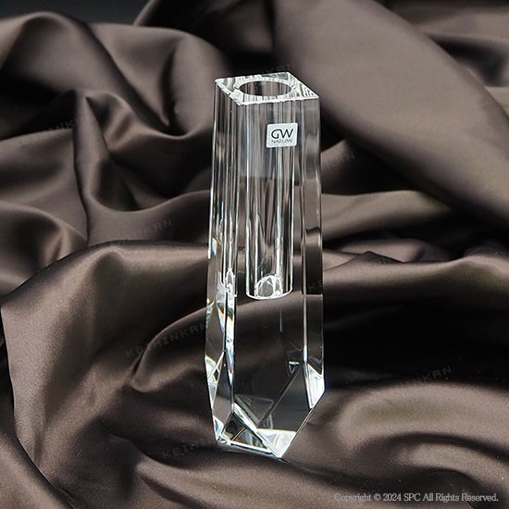
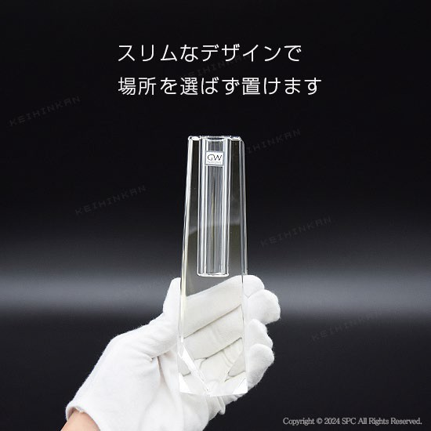
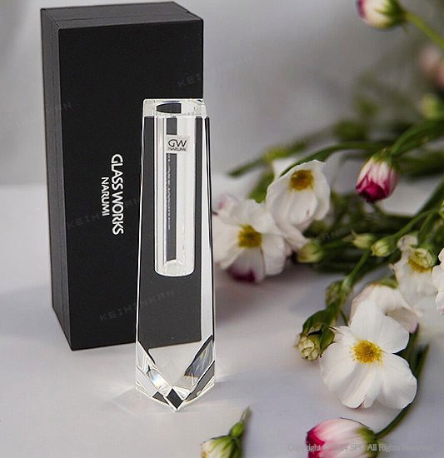
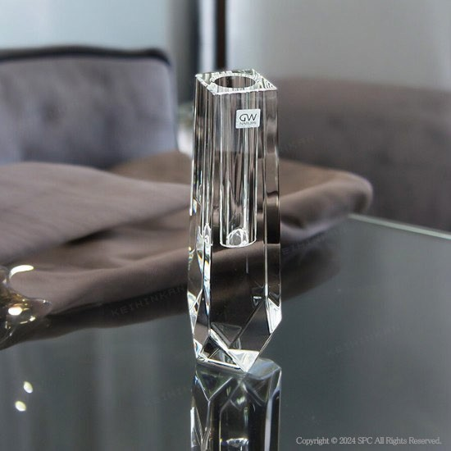
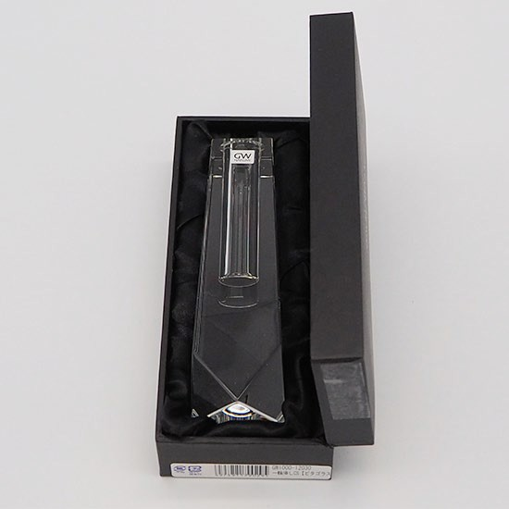
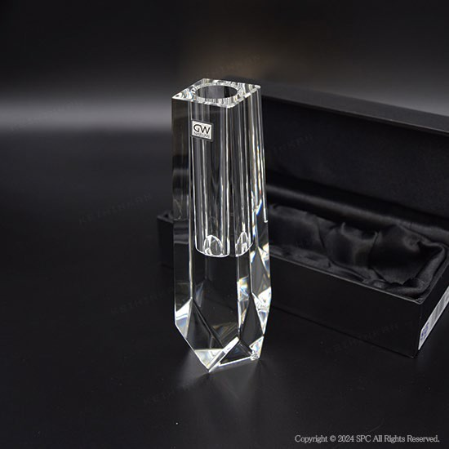
光学カメラのレンズにも使用される、
澄んだ透明感を持つオプティカルグラス製です。

